Slide 1
Оценка пищевого статуса при развитии адаптационной резистентности организма. Причины развития фактического дефицита нутриентов при отсутствии их расчетного алиментарного дефицита.
Выполнила:
Иванова Е.Ю.
426гр. Л.В.

Slide 2
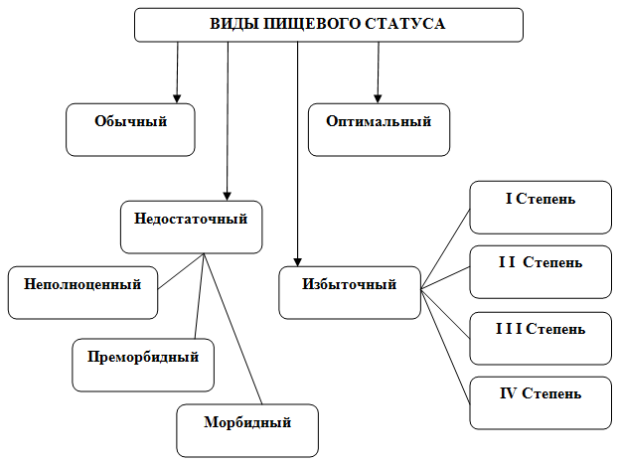
Пищевой статус человека - это такое состояние его структуры, функции и адаптационных резервов, которые сложились под влиянием предшествующего фактического питания.

Slide 3
Клинические показатели
Зубы
Глаза
Губы
Язык
Десны
Кожа
Ногти
Сердечно-сосудистая система
Нервная система
Опорно-двигательный аппарат
ЖКТ

Slide 4
Показатели пищевого статуса
Измерение массы тела и роста
Определение массо-ростового показателя
Измерение толщины подкожно-жировой клетчатки
Определение резистентности кожных капилляров

Slide 5
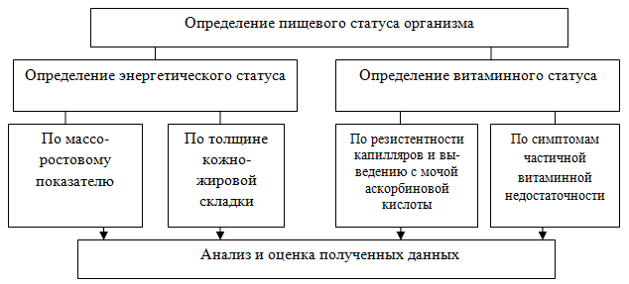

Slide 6

Массо-ростовой показатель (индекс Кетле)
ИК= масса(кг)/рост(см2)

Slide 7
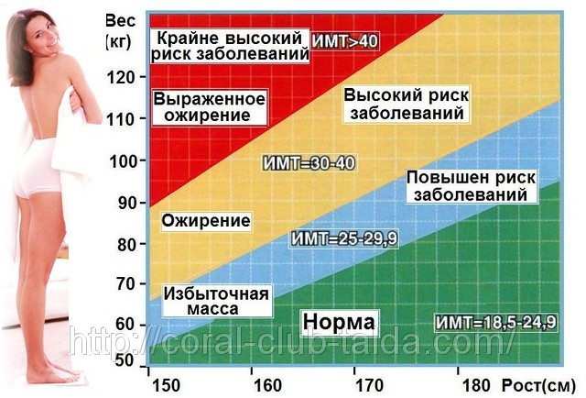
Оценка ИМТ

Slide 8
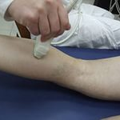
Измерение толщины подкожно-жирововй клетчатки

Slide 9
Оценка результатов
I группа: нормальная (средняя) упитанность, когда отклонение от средних показателей толщины подкожно-жирового слоя не выходит за пределы колебаний в ±10.
II группа: повышенная (выше средней) упитанность, показатели превышают среднюю величину от 10 до 20.
III группа: высокая (признаки ожирения) упитанность, показатели превышают среднюю величину более чем на 20
IV группа: пониженная (ниже средней) упитанность, показатели отклоняются от средней величины в отрицательную сторону от 10 до 20.
V группа: низкая (признаки истощения) упитанность, показатели отклоняются от средней величины в отрицательную сторону более чем на 20.

Slide 10
Нутрициология
общая
включает информацию пище, продуктах, нутриентах, их видах, сведения о количестве пищевых веществ в продуктах и о метаболизме (витаминном, жировом, белковом и других).
частная
включает информацию пище, продуктах, нутриентах, их видах, сведения о количестве пищевых веществ в продуктах и о метаболизме (витаминном, жировом, белковом и других).

Slide 11
Нутриенты
Макронутриенты:
Б, Ж, У, макроэлементы
Микронутриенты:
Витамины, ферменты и др.

Slide 12
Наиболее часто встречающийся дефицит микронутриентов
Витамины С, В1, В6, фолиевая кислота, бета-каротин
Минеральне вещества: кальций, натрий, калий; Микроэлементы: йод, фтор, селен, цинк, железо
Пищевые волокна, полиненасыщенные жирные кислоты

Slide 13
Причины дефицита нутриентов
Повышение каллорийности рациона над уровнем энергозатрат, что приводит к избыточной массе тела и ожирению среди детского (20%) и взрослого(55%) населения;
Избыточное потребление жира – более 35% калорийности;
Избыточное потребление сахара и поваренной соли;
Недостаточное потребление большинства витаминов групп В, С. Е, каротиноидов;
Недостаточное потребление минеральных веществ.

Slide 14
Последствия дефицита нутриентов
Кариес;
Заболевания щитовидной железы;
Болезни сердца;
Заболевания ЖКТ;
Заболевания костно-мышечной системы;
Заболевания крови и др.

Slide 15
Профилактика дефицита нутриентов
Соблюдение каллорийности продуктов и учет массы тела при выборе рациона.
Ограничение потребления жиров.
Увеличение в рационе количества фруктов, овощей, цельных зерен, бобовых, орехов в ежедневном меню.
Ограничение употребления простых углеводов(сахар, мед, сладкие газированные напитки).
Ограничение употребления поваренной соли, замена ее йодированной солью.
Обеспечение организма комплексом витаминов, антиоксидантов.
Консультирование с врачом по поводу диет.

Slide 16
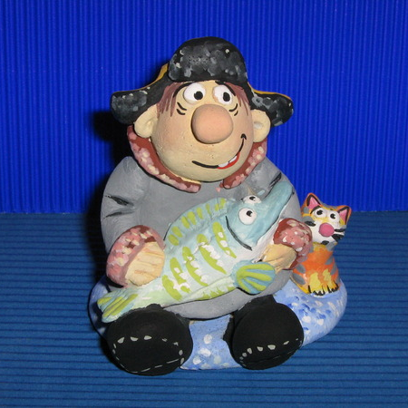
Спасибо за внимание!

